Slide 2
Nepsy-nuorten parissa työskentelevien ammattilaisten kyselyn tulokset 2024
Prima Botnia
Vastaajia 134
Vastauksia kerätty Webropolin kautta kesäkuu-syyskuu 2024

Slide 3
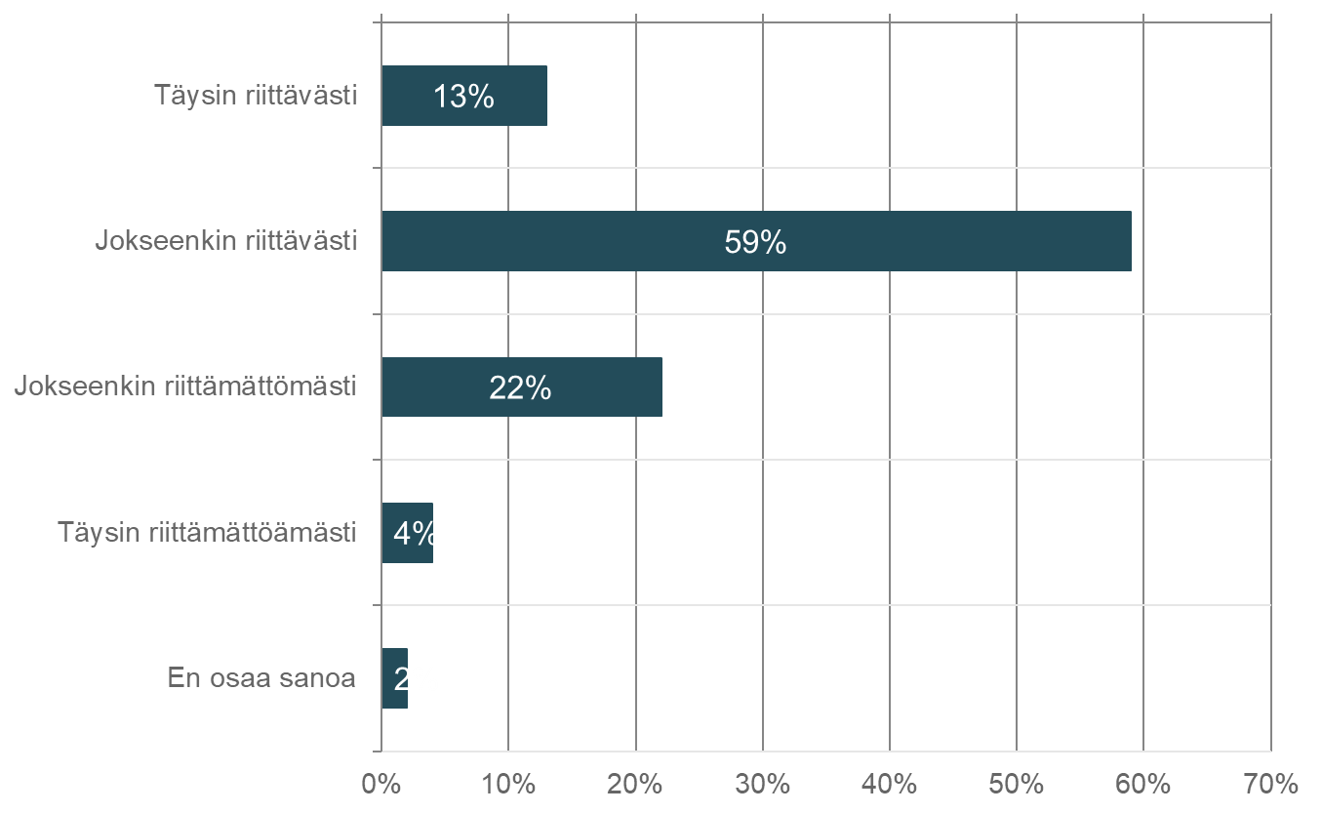
Varhainen tunnistaminen: Koetko että sinulla on ammattilaisena riittävästi osaamista tunnistaa neuropsykiatrista oireilua?
Vastaajien määrä: 134

Slide 4
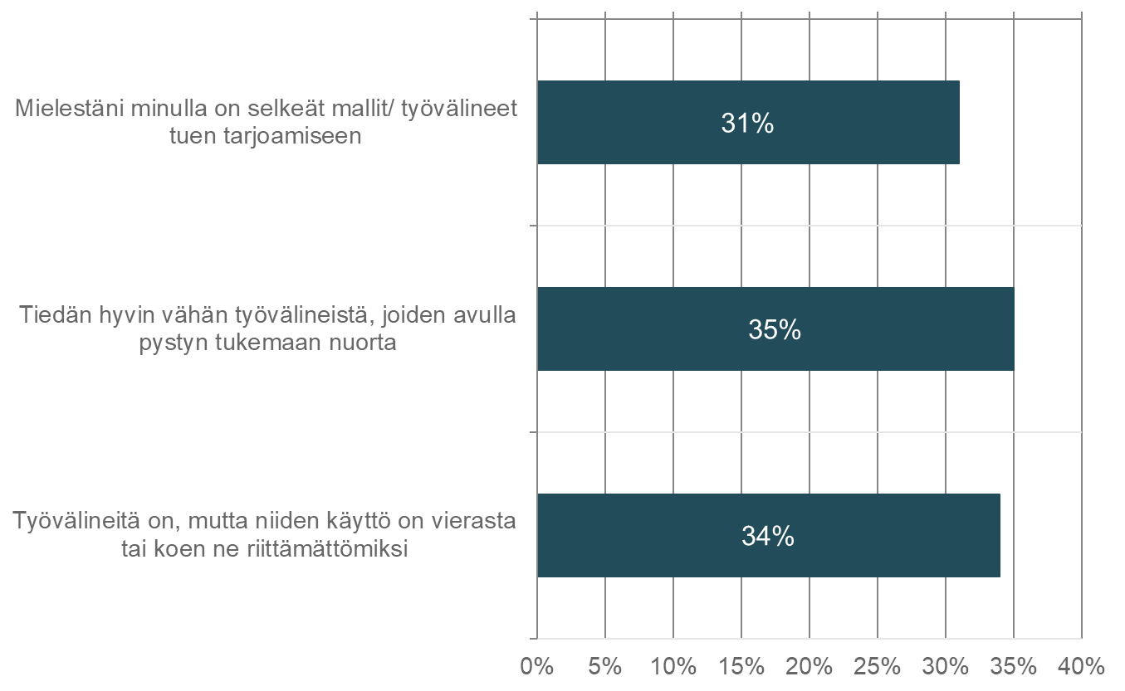
Varhainen tuki: Koetko sinulla olevan riittävästi työvälineitä neuropsykiatrisesti oireilevan nuoren varhaiseen tukemiseen?
Vastaajien määrä: 131

Slide 5
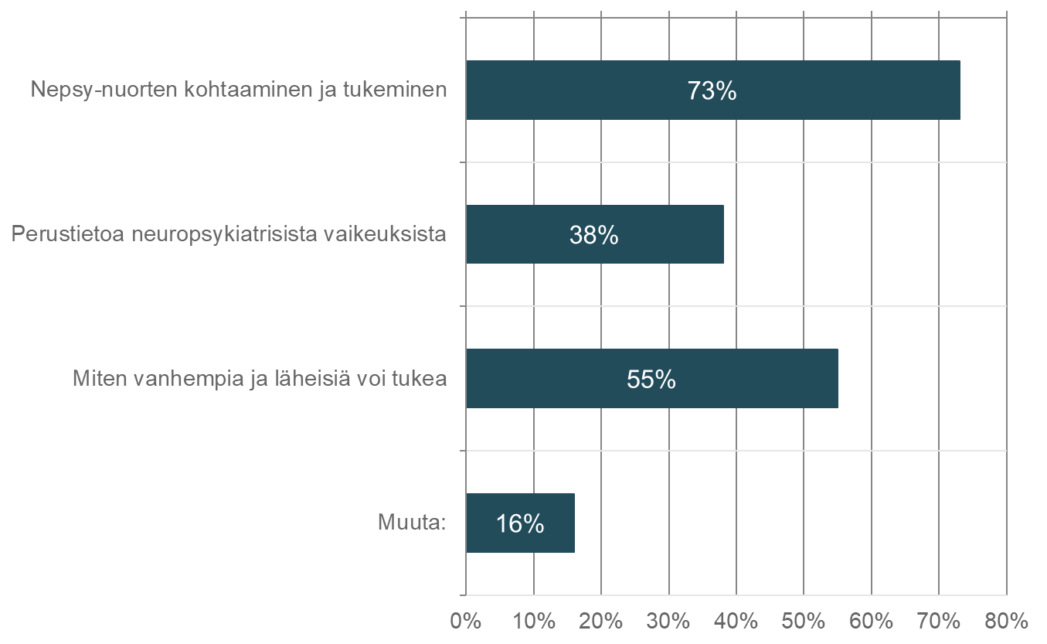
Mistä toivoisit saavasi lisää osaamista? (monivalinta)
Vastaajien määrä: 128, valittujen vastausten lukumäärä: 233

Slide 6
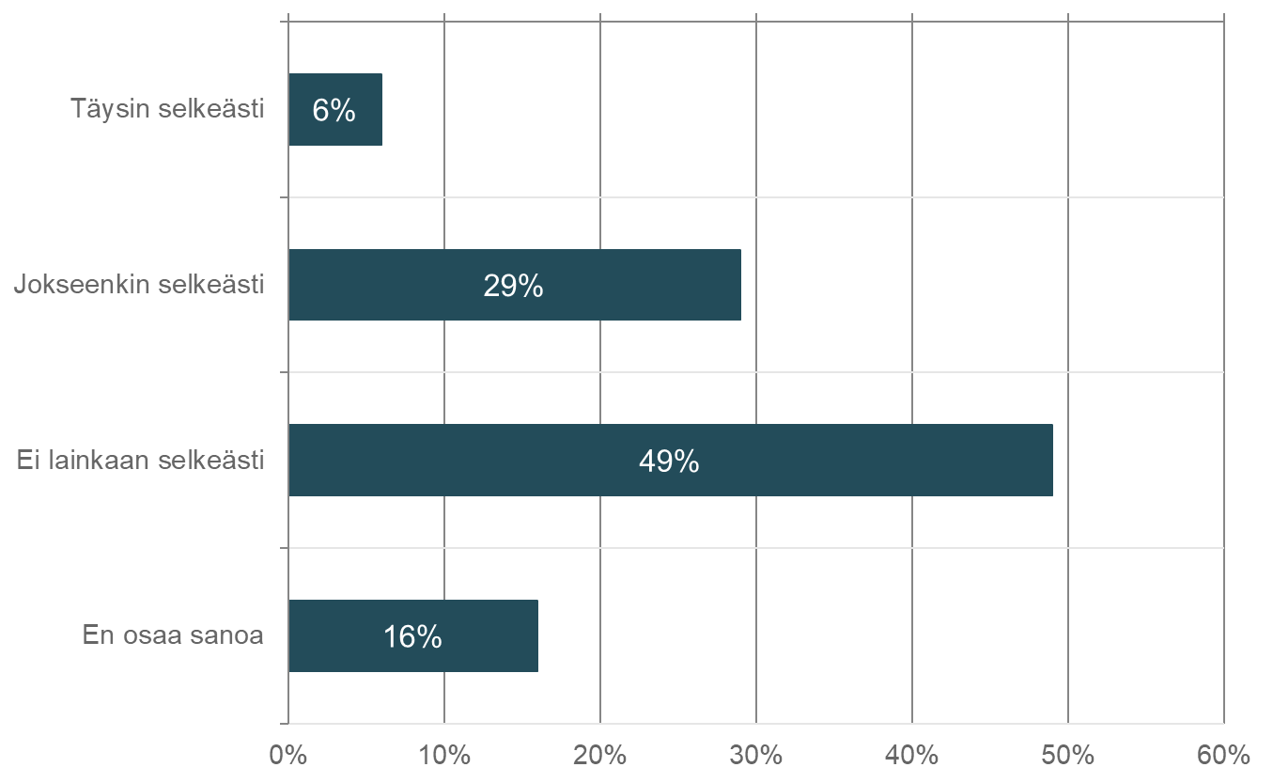
Onko organisaatiossasi määritelty selkeästi kokonaisvastuu nepsy-nuoren tukemisesta/ hoidosta?
Vastaajien määrä: 133

Slide 7
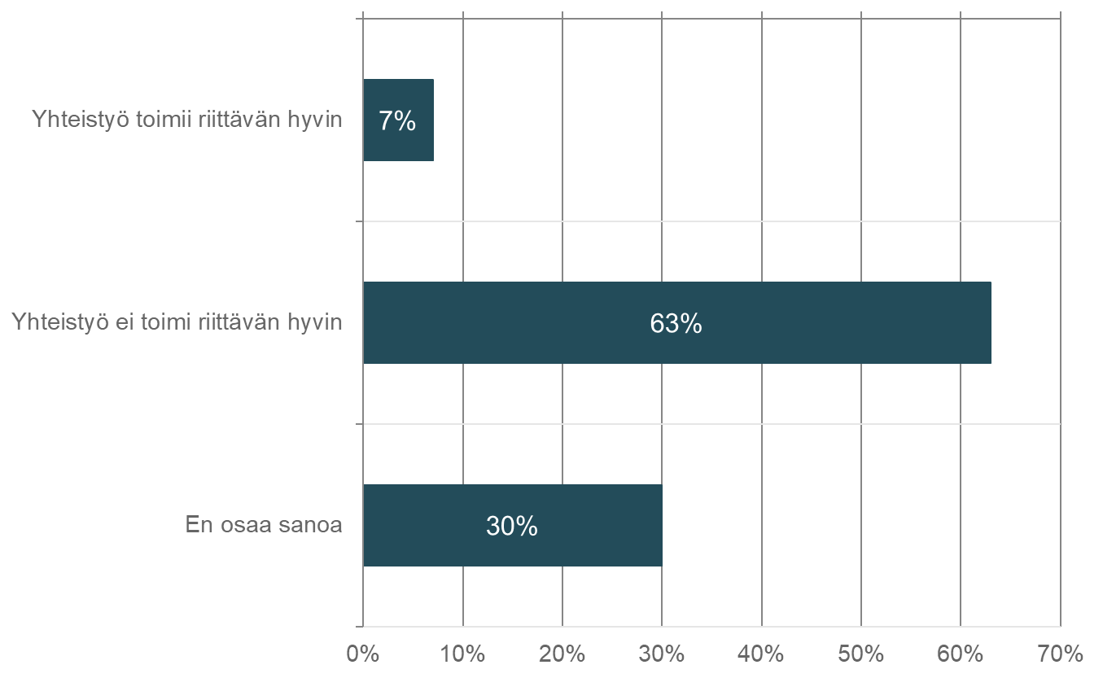
Miten yhteistyö/yhteydenpito nepsy-nuorten tuki- ja hoitopalveluissa toimii organisaation tai kunnan eri yksiköiden välillä?
Vastaajien määrä: 134

Slide 8
Kyselyn tulosten yhteenveto
Lisää osaamista toivotaan, erityisesti nuorten kohtaaminen ja tukeminen
Toiveena toimivampi yhteistyö organisaation sisällä ja eri yksiköiden välillä
Tarvitaan määritelty vastuu tarjottavasta hoidosta ja tuesta

